Slide 1



Slide 2
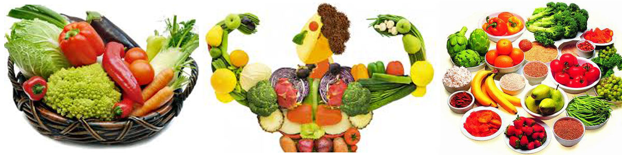
Здорове харчування дітей
- це збалансований раціон, який забезпечує організм дитини всіма поживними речовинами для росту, розвитку та підтримки здоров'я!

Slide 3
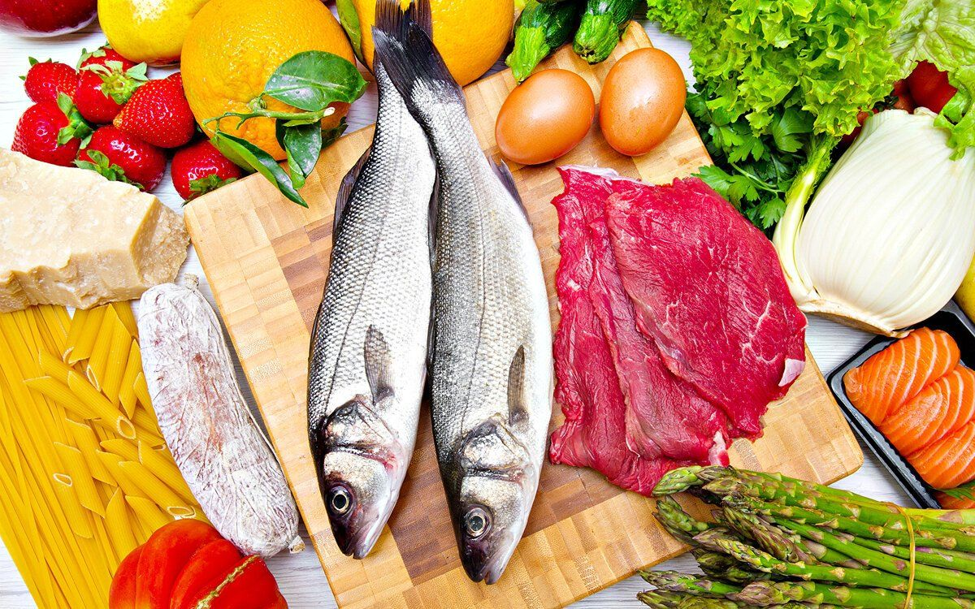
Основні принципи здорового харчування дітей
Різноманітність продуктів:
Овочі та фрукти
М’ясо, риба, яйця, молочні продукти
Цільнозернові продукти (каші, хліб, макарони з твердих сортів)
Корисні жири (горіхи, насіння, олія)

Slide 4


Достатня кількість води:
Дітям потрібно випивати від 1 до 1,5 літра води в день, залежно від віку;
Виключення з раціону або мінімізація солодких напоїв (соків, газованих напоїв)

Slide 5
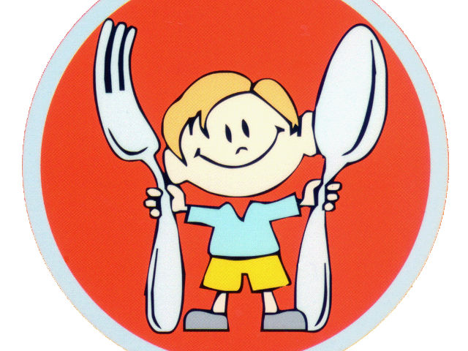
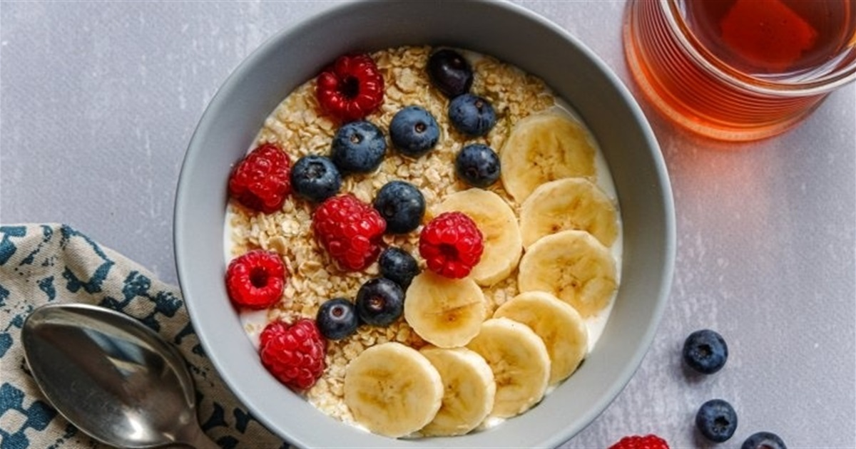
Регулярність прийомів їжі:
-4 – 5 прийомів їжі: 3 основні та 1 – 2 перекуси.
-Сніданок - є обов'язковий для підтримки енергії протягом дня.

Slide 6


Обмеження шкідливих продуктів:
Мінімум цукру та солодощів (не більше 25 гр. на день)
Обмеження фаст-фуду, чіпсів, солодкої газованої води.

Slide 7
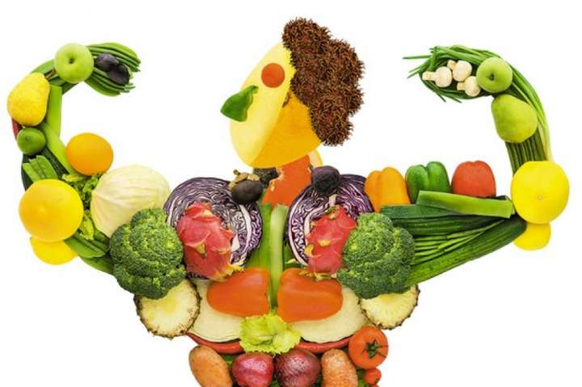

Формування здорових звичок
Навчайте дитину вибирати
корисні та якісні продукти
Розказуйте про «Тарілку
здорового харчування»
Готуйте та обирайте продукти
разом
Замінюйте шкідливі снеки на свіжі
овочі та фрукти
Розвиваючи правильні харчові звички у дітей змалку, ви допоможете їм стати здоровими та активними дорослими. Пам’ятайте, що ваша роль у формуванні їх харчових звичок надзвичайно важлива!

Slide 8
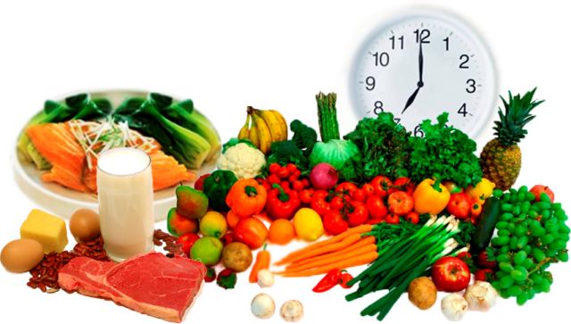
Щоб уникнути руйнівних харчових звичок, важливо змалку привчати дітей до здорового харчування. Діти, які правильно харчуються, менше схильні до ожиріння, серцево-судинних захворювань та діабету. Збалансований раціон покращує роботу мозку, підвищує концентрацію та увагу, допомагає краще справлятися зі стресом і запобігає розвитку тривожності та депресії. Здорове харчування — це основа не тільки фізичного, а й психічного добробуту дитини.

Slide 9
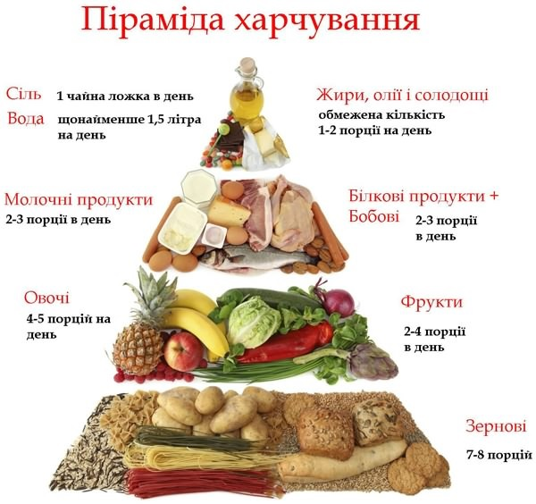

Slide 10
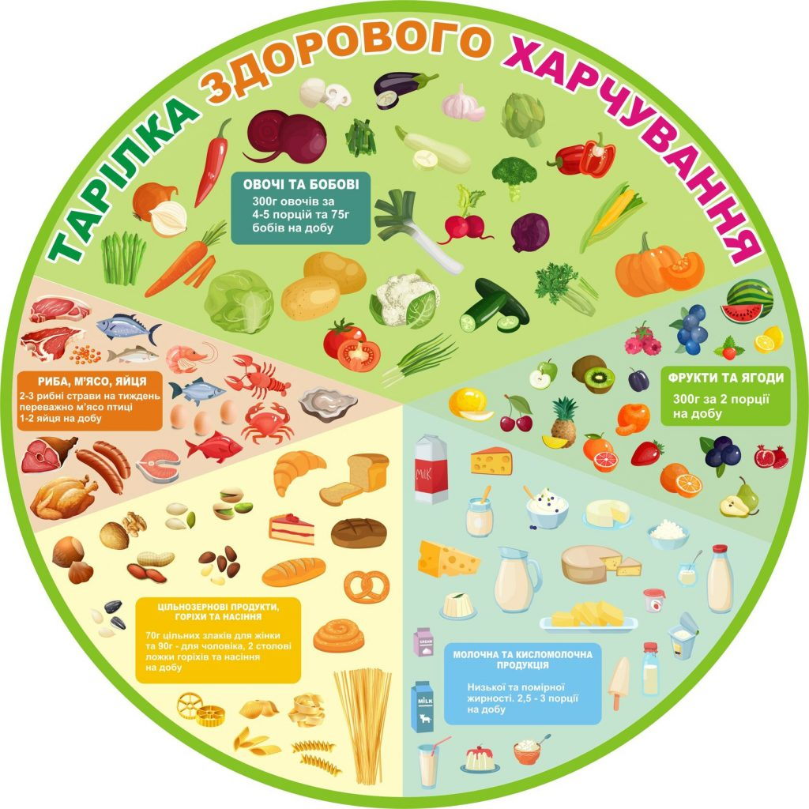

Slide 11

Пам’ятайте
За даними ВООЗ – 68-74% всіх хвороб пов’язані зі способом життя людини, в тому числі харчуванням, а у дитячому віці закладається фундамент здоров’я на все життя.

Slide 12



